Slide 1
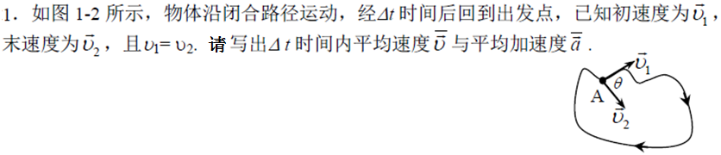
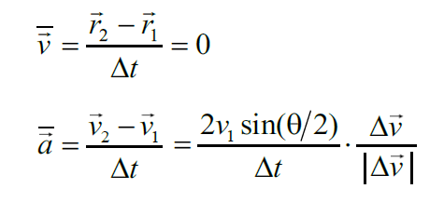
作业1.
第1题：同学知道加速度的定义式，
（1）没有根据题目中给定的初末速度条件继续确认。
（2）未指明加速度的方向。因为求矢量时要同时指明大小和方向。

Slide 2
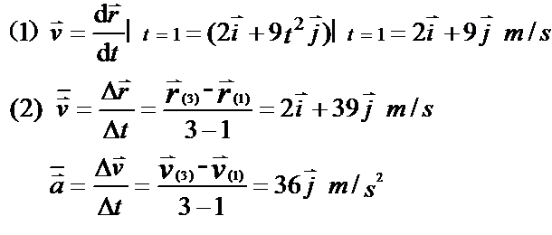
作业1.

Slide 3
以前的作业1.
第5题： 第（2）问 中有同学混淆路程和位移的概念，直接求解了位移， 而题目中是路程。
Notes:
2016年题.

Slide 4
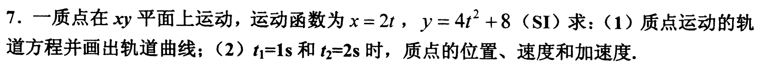
以前的
作业1.
第7题：
第一问 画出轨道曲线，因为x=2t， 故x是不能小于0的，
所以轨道曲线只能是轨道方程在第一象限的部分；
第二问 多数同学没有建立起用直角坐标表示矢量的意识，
而是根据题目中给定的，分别求解的x、y 方向的速度、加速度。

Slide 5
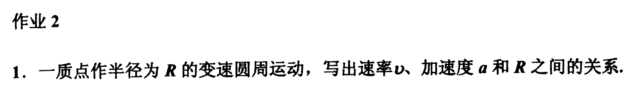
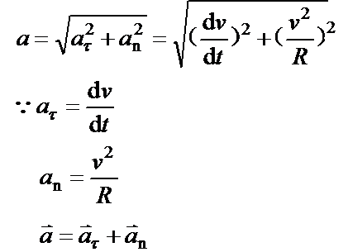
以前的作业2
第1题: 错误在于忽视了变速圆周加速度由切向和法向加速度两部分构成
Notes:
以前的题。

Slide 6
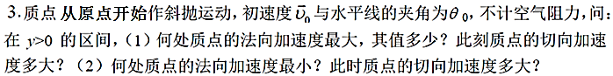
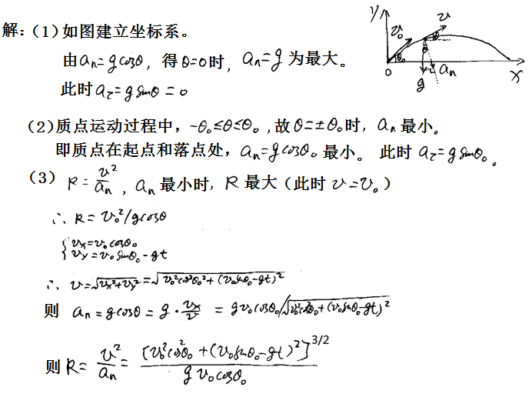
以前的作业2.
第3题
第一问没有问题
第二问 学生利用 y > 0 的条件得到时间的关系，都认为初始时刻 t = 0 时间是所要求的时刻
第三问（仅2016年）：写出轨道半径一般表达式。

Slide 7
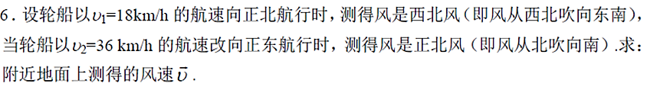
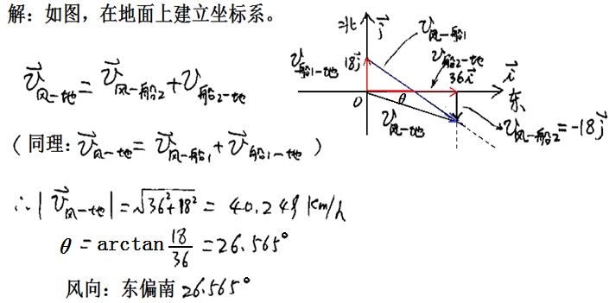
以前的作业2.
答案：

Slide 8
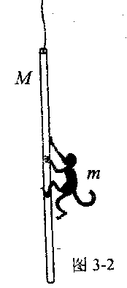
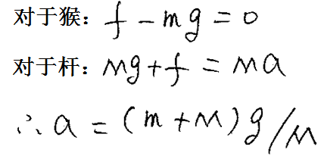
以前的作业3.
这个题目是关于相对运动的。
有的同学解题思路混乱，反映出对相对运动的理解不是很到位。

Slide 9
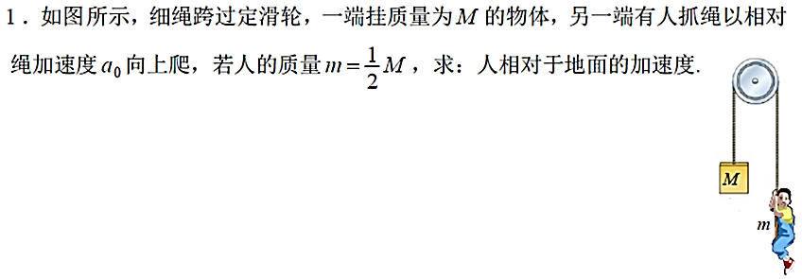
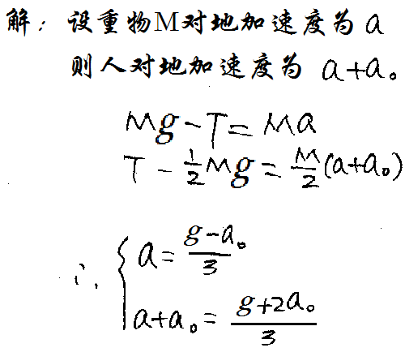
作业2.
这个题目也是关于相对运动的。
有的同学解题思路混乱，反映出对相对运动的理解不是很到位。

Slide 10
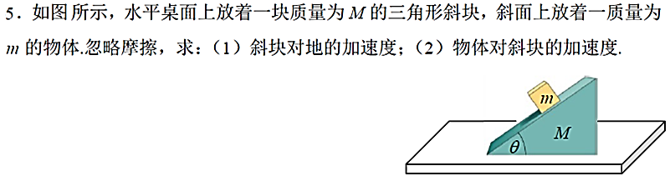
以前的作业3.
答案：第二章课件 P14-15，（m对地）
P21-23（m相对于M，要使用惯性力）
第5题：学生错误多，忽视了牛顿第二定律只可用于惯性系

Slide 11
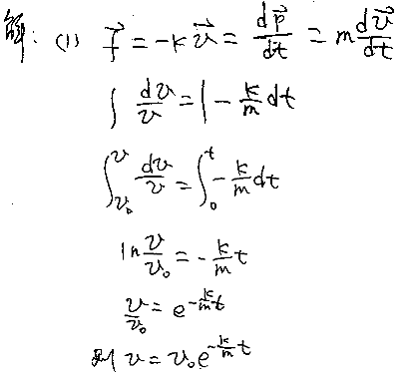
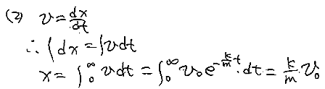
作业2.
第2题： 部分同学忽略了阻力 f = -kv = ma 式中的负号

Slide 12
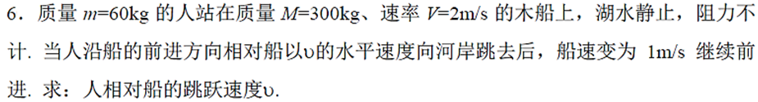
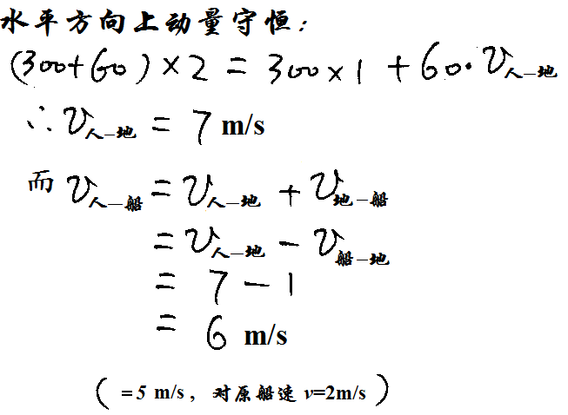
作业2.
第2题： 能想到用动量守恒的方法求解，可是有部分同学认为人跳离后的船速仍是2m/s

Slide 13
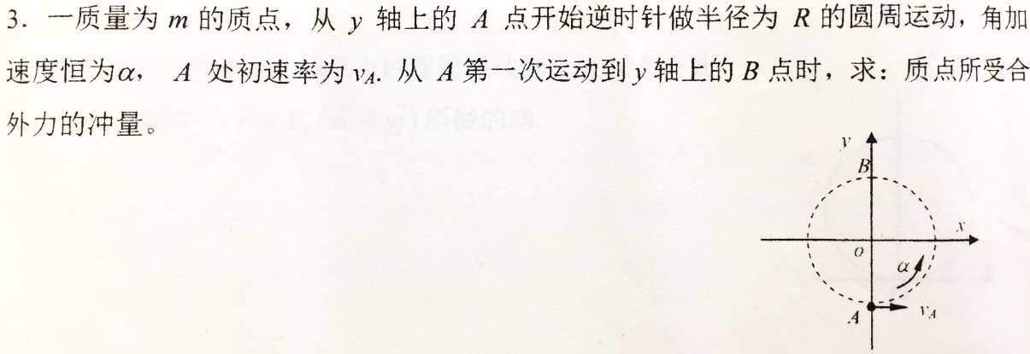
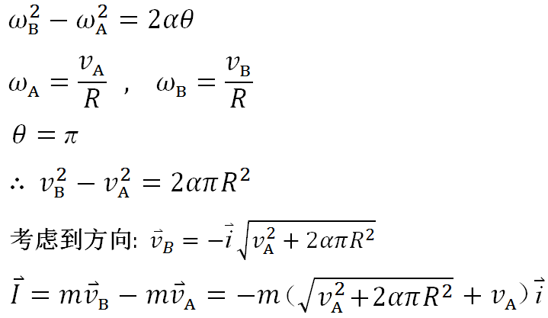
作业4.

Slide 14
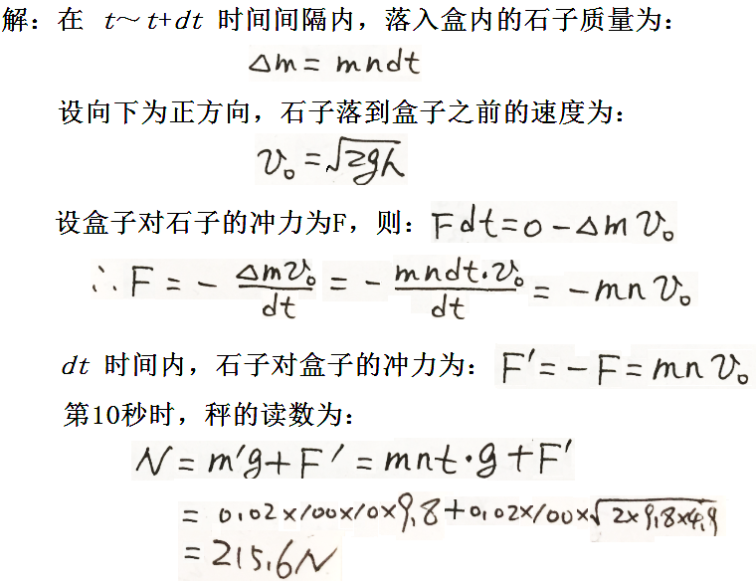
作业2.

Slide 15
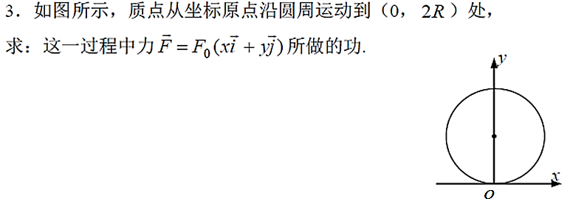
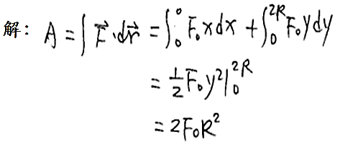
作业3.
第3题 ：不知如何求解

Slide 16
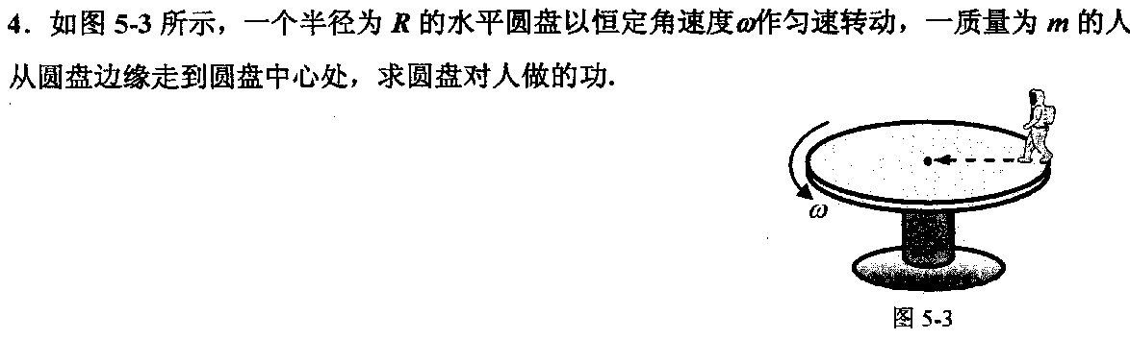
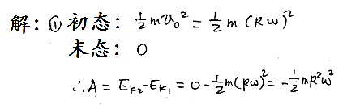
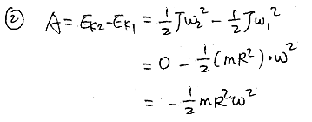
以前的作业5.
第4题 ：未意识到圆盘对人做的功是负功
Notes:
2016年题。

Slide 17
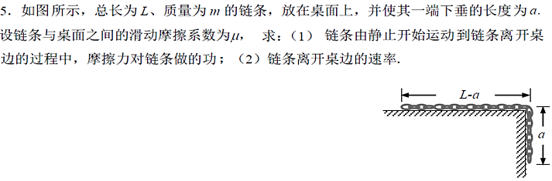
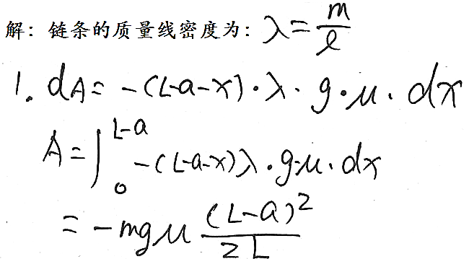
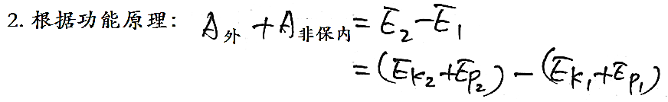
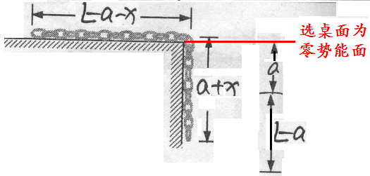
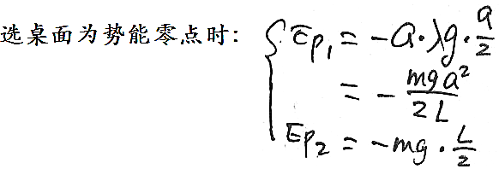
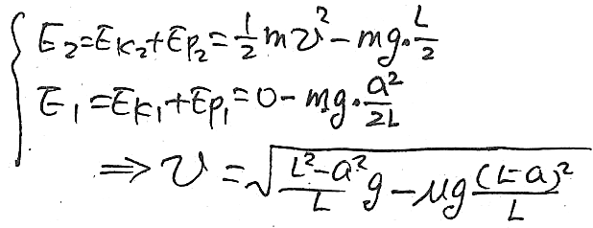
作业5

Slide 18
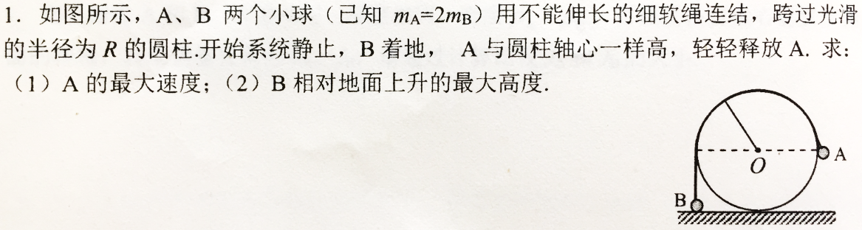
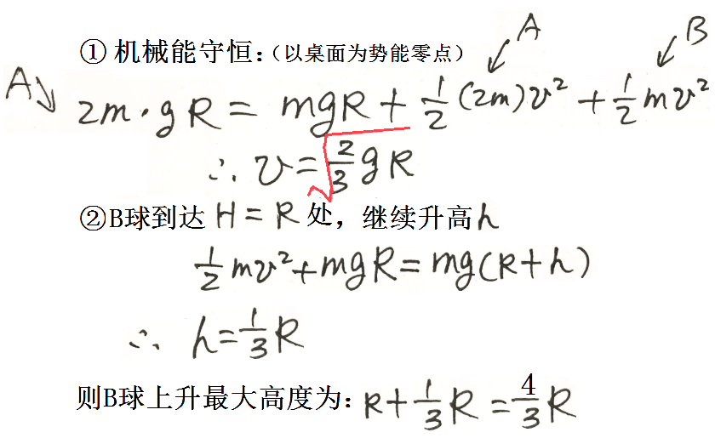
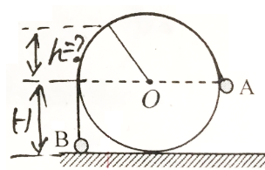
练习题

Slide 19
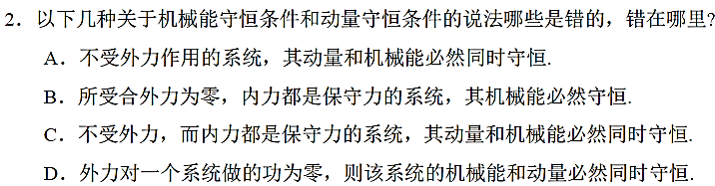
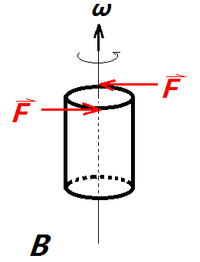
练习题
（以前的
作业6.）
答案：A, B, D
分析：
A：错。不受外力作用的系统，合外力为零，所以动量守恒。
但不确定“A非保内”是否为零，所以机械能不必然守恒。
B：错。机械能守恒要求是封闭保守系统，即“A外=0”和“A非保内=0”
合外力为零时，A外不一定为零。
D：错。 “A外=0”，但不确定“A非保内”是否为零，所以机械能不必然守恒。
“A外=0”，但不确定“F外”是否为零，所以动量不必然守恒。
第2题 ： 问题主要错在未选项B或D

Slide 20
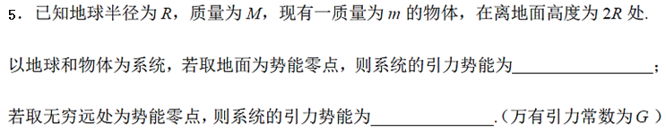
作业3.
Notes:
2016年题。

Slide 21
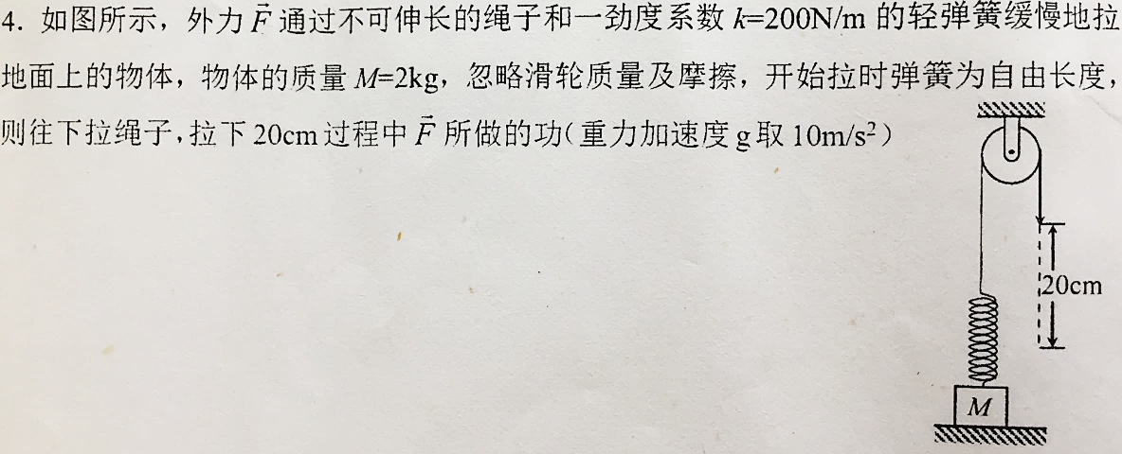
作业6.

Slide 22
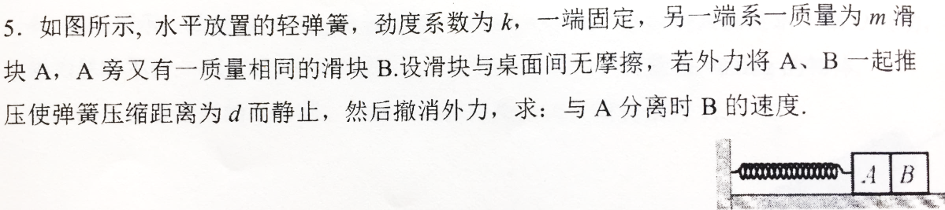
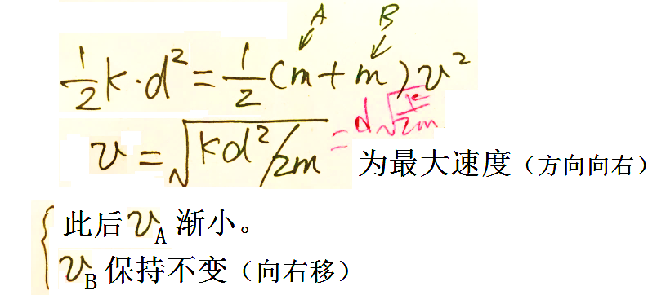
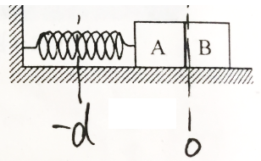
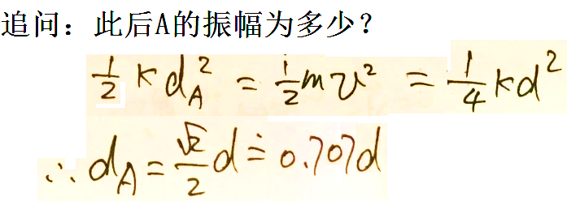
以前的作业6.

Slide 23
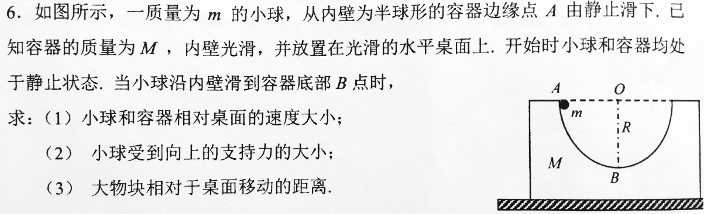
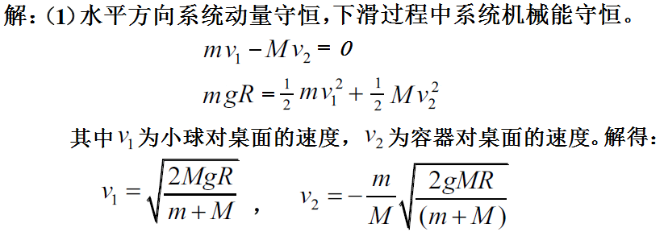
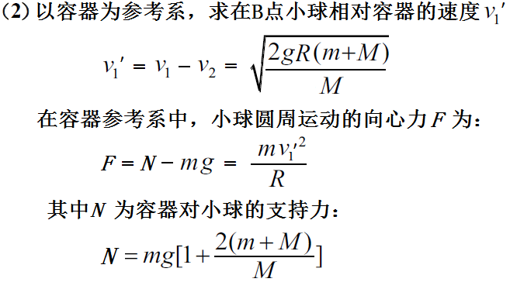
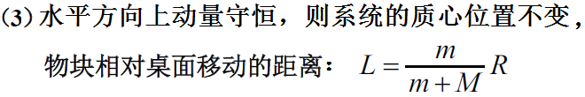
作业3.

Slide 24
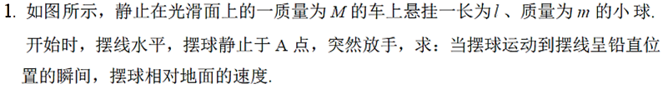
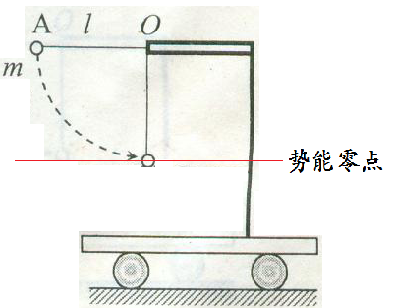

作业4.
第1题 ： 1、部分同学用相对运动求解，可是思路混论导致最终结果出现错误。
2、 此题：重力做正功等于系统在竖直方向上势能的减少量（初减末：mgl-0）

Slide 25


作业4.
合外力矩不为0
合外力矩为0

Slide 26
作业4.

Slide 27

作业5.

Slide 28




作业5.

Slide 29



以前的作业7. （2016年题）
第7题： 角速度的方向错误率最多，同学都认为角速度的方向和线速度的方向相同。
Notes:
2016年题。

Slide 30

以前的作业8.
答案：C
分析：在该过程中，系统合外力矩为零，所以系统角动量守恒。
但收缩过程中使用了内能，A非保≠0，所以系统机械能不守恒。
第2题： 错选B的比较多

Slide 31




作业4.
ω方向：转台相对于地面做顺时针旋转。
第5题： 有同学用 +Jω ， +ωR求解出的结果为负值（也可！但也要说明ω方向）。

Slide 32


以前的作业8.

Slide 33



作业5.
第3题：没有思路

Slide 34




以前的作业8.
第4题： 解题思路混乱。

Slide 35


以前的作业9.

Slide 36



作业9.

Slide 37


作业9.

Slide 38



作业6.
第7题 ：有同学解题过程没有考虑碰撞。

Slide 39

作业7.

Slide 40



作业7.
答案：

Slide 41


作业7.

Slide 42



作业7.

Slide 43


以前的作业10.

Slide 44


以前的作业10.

